Slide 1

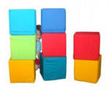
«Проблема развития критического мышления у детей на уроках истории»

Slide 2
Цели современного образования, обозначенные ФГОС, обращены на принцип «учить не науке, а учить учиться»
Как развивать в ребёнке навыки критического мышления? Какие приёмы использовать?
Хочу предложить один из популярных приёмов, разработанный американским учёным и психологом Б.Блумом. Приём называется «Кубик Блума»

Slide 3
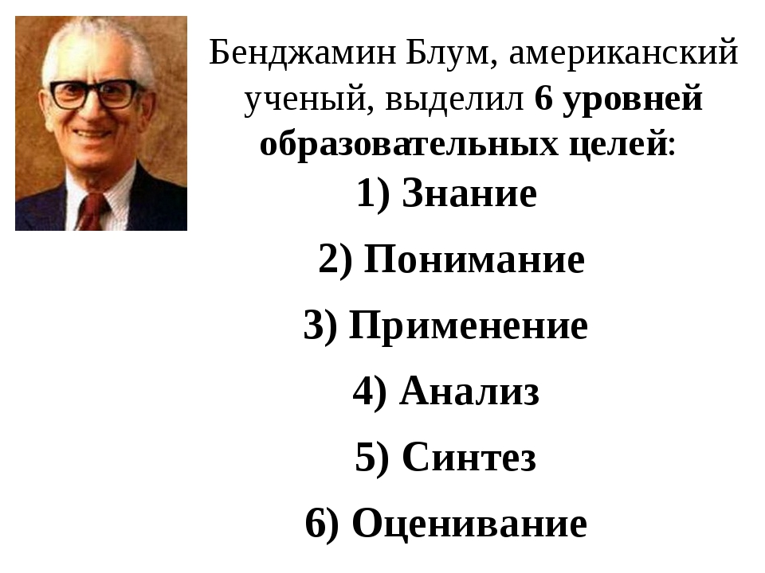

Slide 4
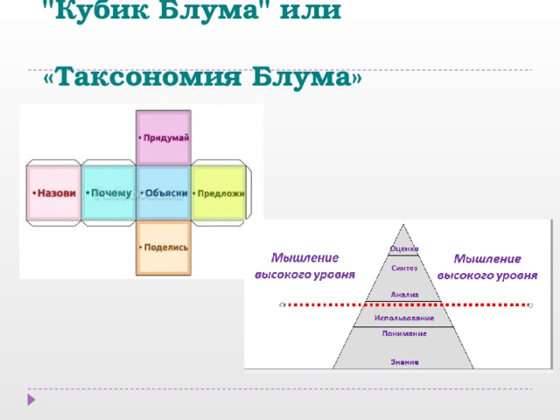

Slide 5
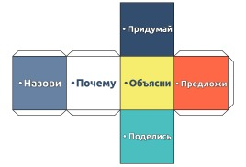
Кубик Блума: методика использования
Это обычный бумажный куб, на гранях которого написано:
Назови
Почему
Объясни
Предложи
Придумай
Поделись
Умеющие мыслить
Умеют задавать вопросы
Алисон Кинг

Slide 6
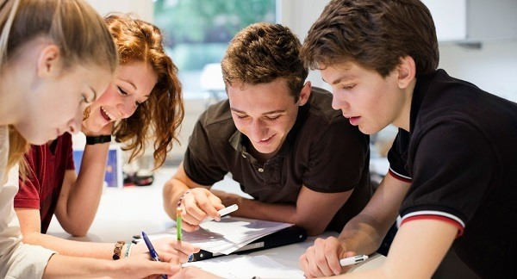

Slide 7
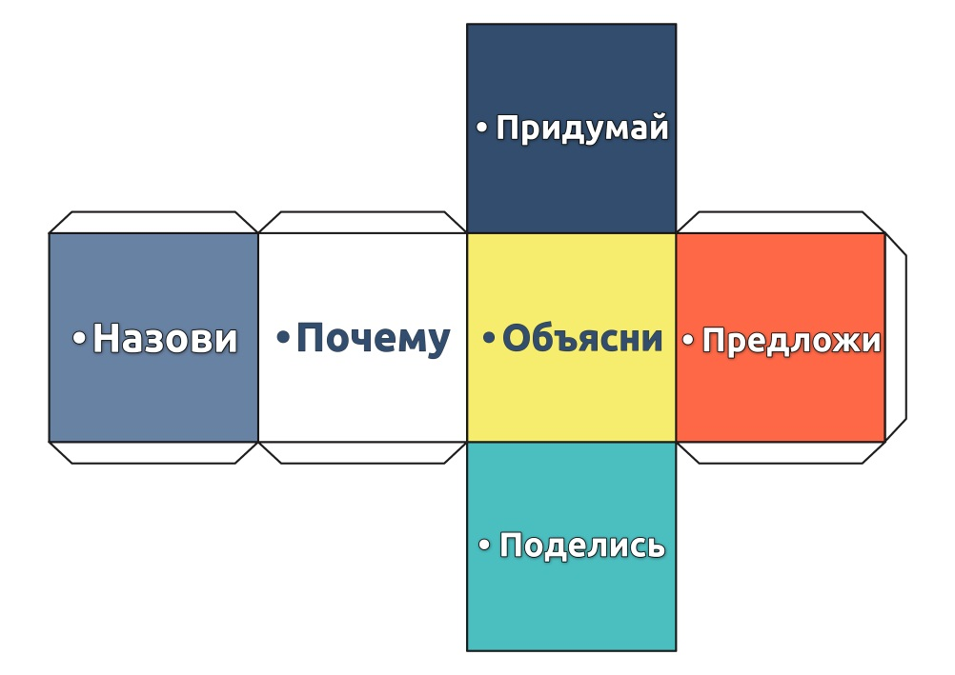
Классификация вопросов
НАЗОВИ - предполагает воспроизведение знаний. Это самые простые вопросы. Ученику предлагается просто назвать предмет, явление, термин и т.д.

Slide 8
Назови. Например,
"Назовите главных героев поэмы А.С. Пушкина "Евгений Онегин". Или "Назовите три признака подобия треугольников", "Что такое определенный интеграл?"
Данный блок можно разнообразить вариативными заданиями, которые помогают проверить самые общие знания по теме. Например, используя Кубик Блума на уроках английского языка, в блок "Назови" можно включать задания на знание текста.

Slide 9
Классификация вопросов
ПОЧЕМУ - этот вопрос тоже требует размышления, но ответ можно найти и в тексте. При ответе на этот вопрос прослеживается причинно-следственная связь.

Slide 10
Почему.
Это блок вопросов позволяет сформулировать причинно-следственные связи, то есть описать процессы, которые происходят с указанным предметом, явлением.
Например: Почему Петр Первый был прозван Великим? Почему ты относишь Печорина к "лишним людям"? Почему математику называют "царицей наук"? Почему вымерли динозавры? И т.д.

Slide 11
Классификация вопросов
ОБЪЯСНИ - это активный вопрос, который призывает читателя к размышлению. Преимущество этого вопроса заключается в том, что на него мы не сможем найти ответа в самом тексте и, соответственно, нам придется размышлять самим, используя свой опыт и свои знания.

Slide 12
Классификация вопросов
ПРЕДЛОЖИ - вопросы данного типа настроены на поиск альтернативных решений. Ученик должен предложить свою задачу, которая позволяет применить то или иное правило. То есть, ученик должен объяснить, как использовать то или иное знание на практике, для решения конкретных ситуаций.

Slide 13
Предложи.
Ученик должен предложить свою задачу, которая позволяет применить то или иное правило. Либо предложить свое видение проблемы, свои идеи. То есть, ученик должен объяснить, как использовать то или иное знание на практике, для решения конкретных ситуаций.
Например: Предложи, где и как можно использовать таблицу Д.И. Менделеева? Для чего тебе может понадобиться знание правил рифмы?

Slide 14
Классификация вопросов
ПОДУМАЙ — здесь придется использовать своё творческое мышление. Задача данного блока – активизировать мыслительные процессы на все 100 %.

Slide 15
Придумай
— это вопросы творческие, которые содержат в себе элемент предположения, вымысла.
Например: Придумай, что будет, если на Земле исчезнут все источники пресной воды. Придумай рифмы к этому слову (на уроках английского, русского языка или литературы). Придумай, как использовался бы этот закон в наши дни?

Slide 16
Классификация вопросов
ПОДЕЛИСЬ - в этом случае главную роль играет обратная связь, нам необходимо проанализировать реакцию на тот или иной фрагмент, предстоит работа в большей мере с собой, чем с текстом.

Slide 17
Поделись
— вопросы этого блока предназначены для активации мыслительной деятельности учащихся, учат их анализировать, выделять факты и следствия, оценивать значимость полученных сведений, акцентировать внимание на их оценке.
Вопросам этого блока желательно добавлять эмоциональную окраску. То есть, сконцентрировать внимание на ощущениях и чувствах ученика, его эмоциях, которые вызваны названной темой.
Например, Поделись, что ты чувствуешь, когда слышишь музыку Моцарта? Или Почему ты выбрал именно эту тему?

Slide 18

Варианты использования «Кубика Блума»
- Вопросы формулирует сам учитель.
- Вопросы формулируют обучающиеся.

Slide 19


Slide 20
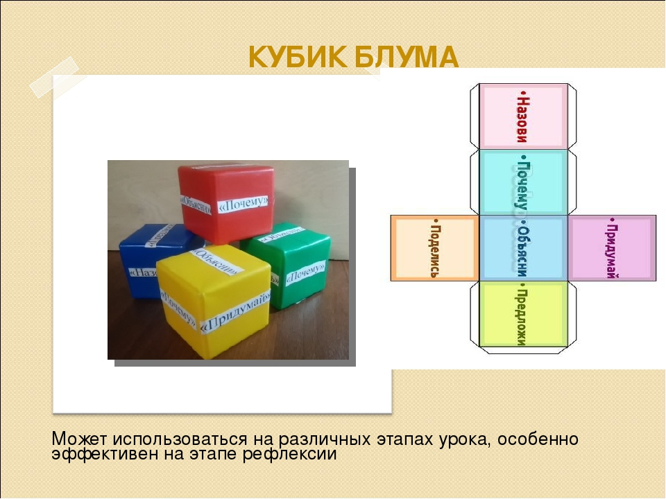

Slide 21
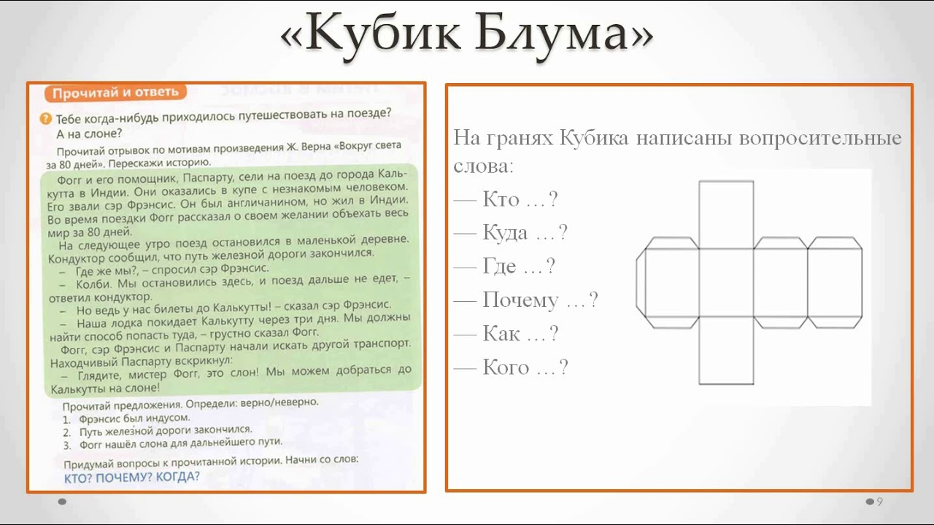

Slide 22
Кубик Блума в начальных классах
Например, в начальных классах вместо стандартных вопросов можно использовать следующие:
Опиши. Форму, размер, цвет, назови по имени, и т.д.
Сравни. То есть, сравни заданный предмет или явление с подобными, укажи сходства и различия.
На что похоже.. С чем ассоциируется у тебя данный предмет, явление?
Сделай анализ. То есть, расскажи, из чего это состоит, как сделано и пр.
Примени. Приведи примеры использования или покажи применение.
Оцени. То есть, укажи все "плюсы" и "минусы".

Slide 23
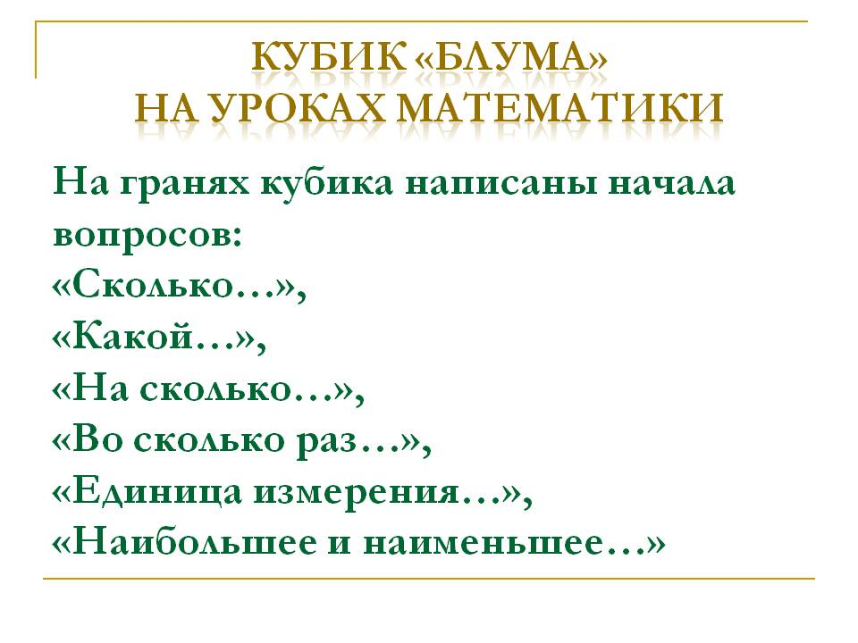

Slide 24
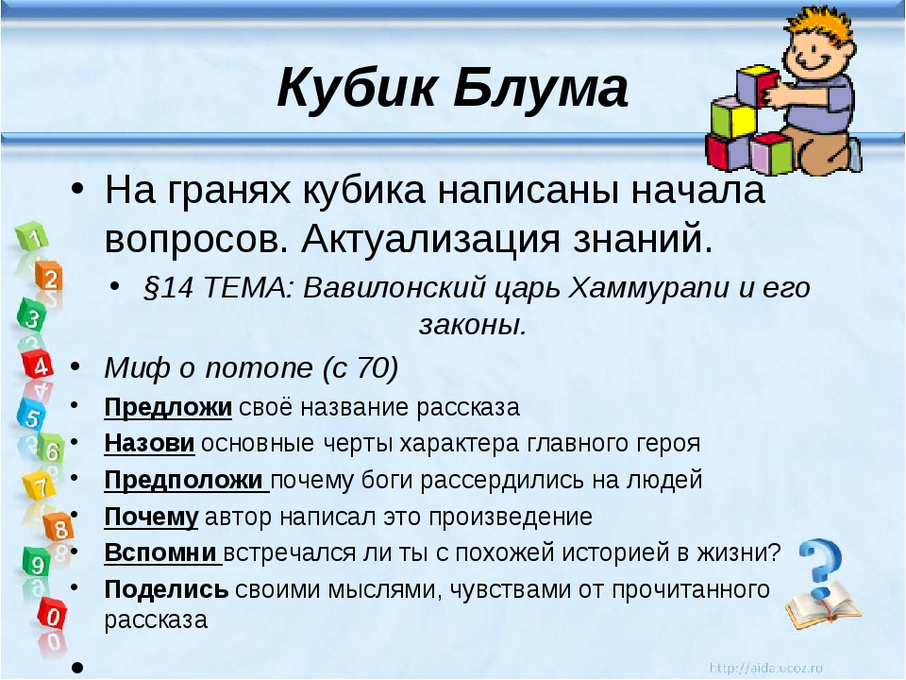

Slide 25
В процессе работы над темой «Политика Петра I» кубик легко сделать таким:
1. Назови основные направления политики Петра I.
2. Почему во времена Петра I Россия переживала небывалый культурно-экономический подъём?
3. Объясни, какие цели преследовал Пётр I, отправляясь в поездки за границу?
4. Предложи аргументы в защиту актуальности политики Петра I в наши дни.
5. Придумай 5 аргументов в пользу экономических преобразований Петра Великого.
6. Как ты считаешь, какие направления общественно-политической жизни волновали бы правителя сегодня?

Slide 26
Правила применения приёма «Кубик Блума»
Работа с кубиком строится следующим образом:
1. Учитель формулирует тему урока и круг вопросов, которые будут обсуждаться на занятии.
2. Педагог бросает фигуру, а ученик отвечает на вопрос темы, начинающийся с того слова, которое выпало на грани.
3. Если ответ даётся неполный, то одноклассники могут его дополнить и исправить.
Ответ на каждый вопрос кубика помогает учителю не только выявить уровень познавательной активности учащихся, но и сделать вывод об эмоциональной составляющей урока, прояснить аспекты темы, которые вызывают затруднения у ребят.

Slide 27
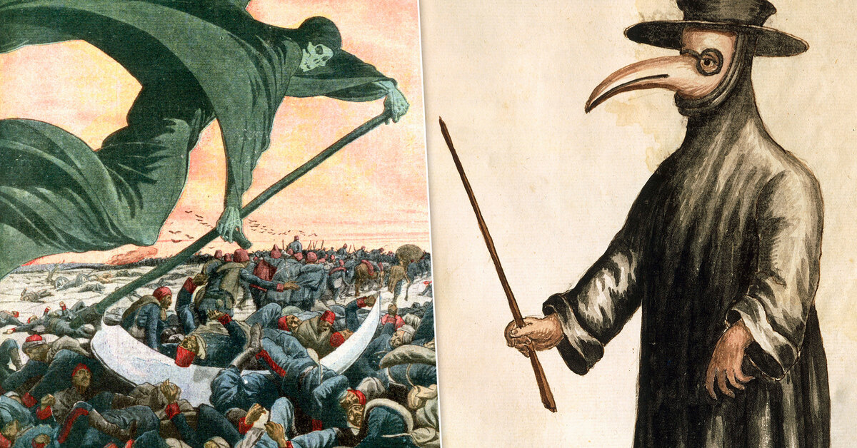

Slide 28
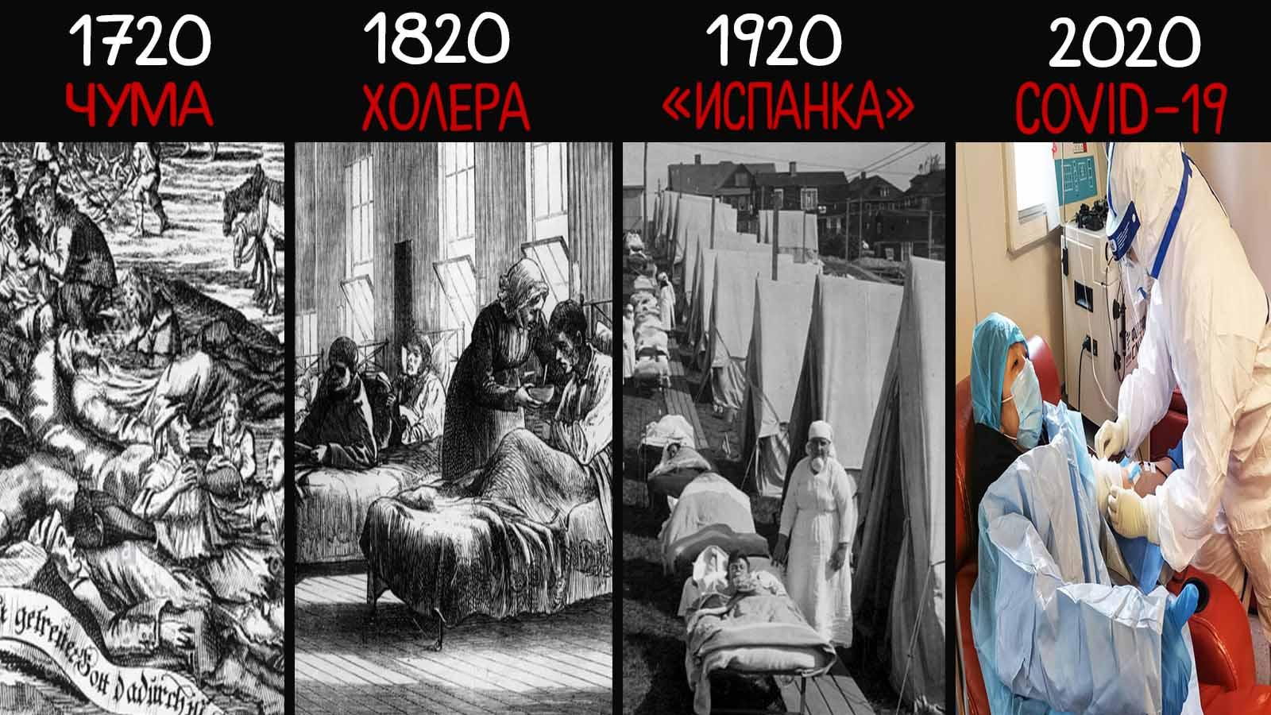

Slide 29
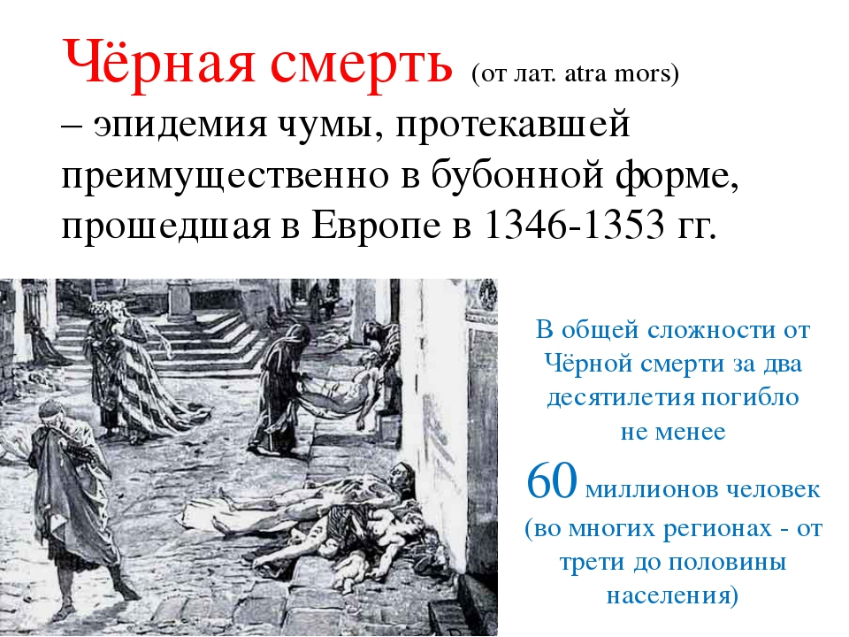

Slide 30
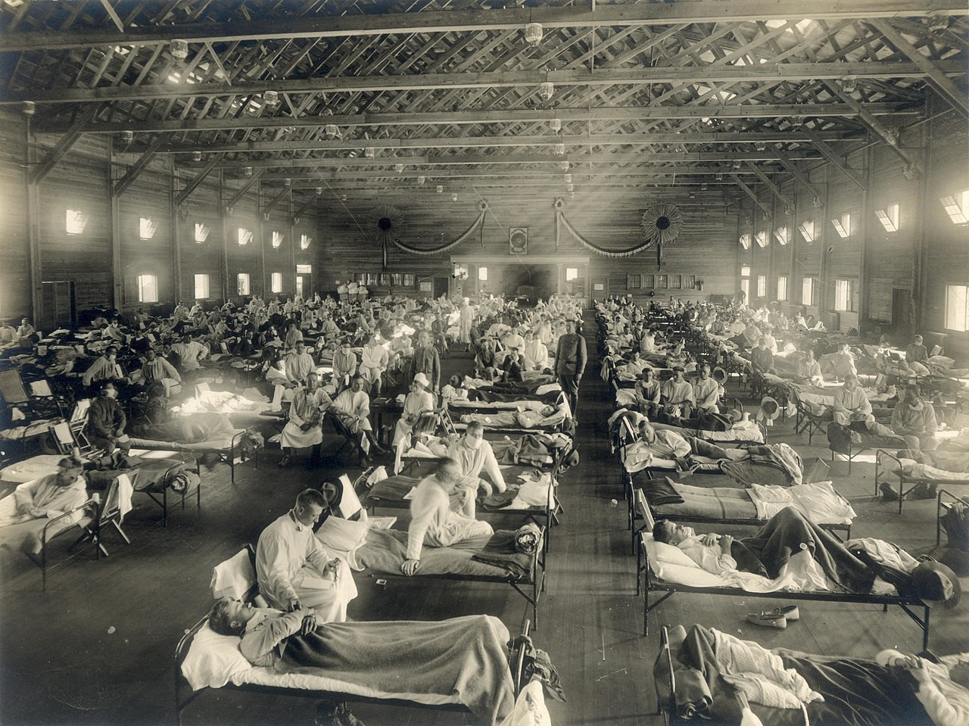

Slide 31
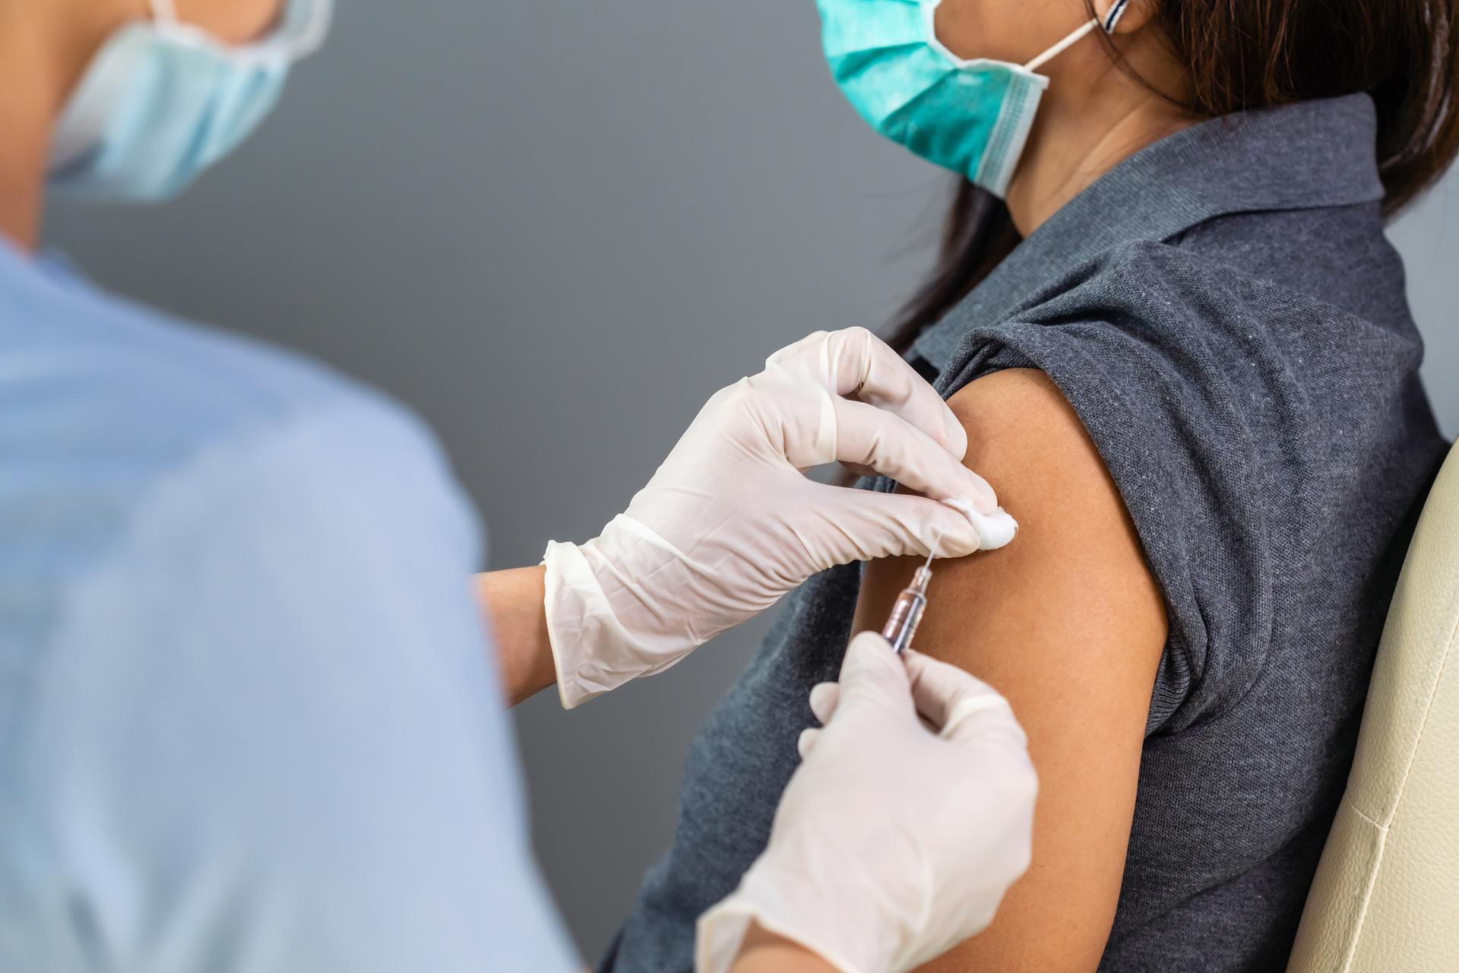

Slide 32
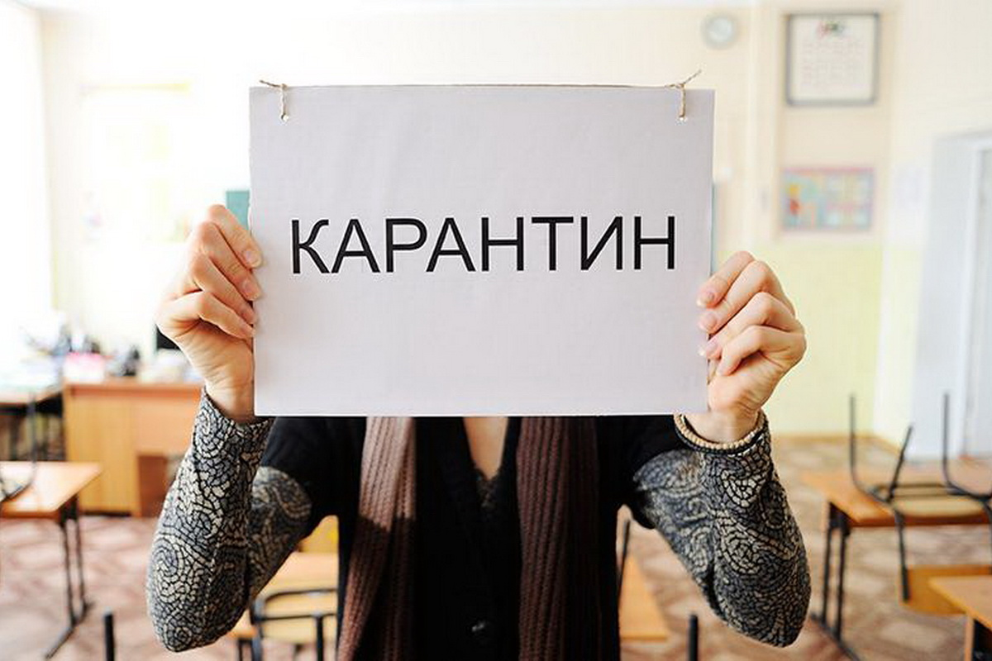

Slide 33


